Slide 1
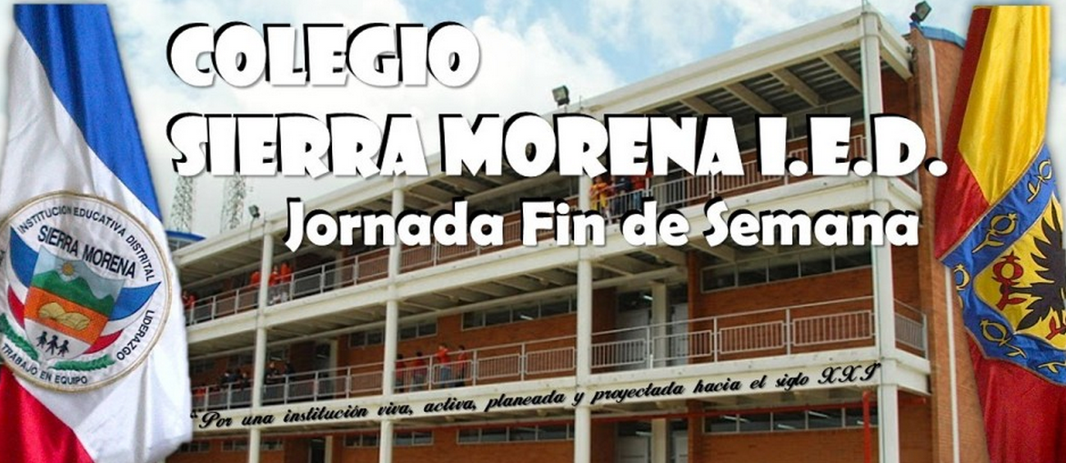
Proyecto Educación Virtual
Proyecto Educación Virtual
Para jóvenes y adultos. Decreto 3011

Slide 2
Estructura de nuestro Plan de Estudios
Estructura de nuestro Plan de Estudios

Slide 3
Estructura del Proyecto
FORMACIÓN TÉCNICA
PARA EL TRABAJO
COMPETENCIAS
BÁSICAS
COMPETENCIAS
CIUDADANAS
COMPETENCIAS
LABORALES

Slide 4
COMPETENCIAS BÁSICAS
Las competencias básicas están relacionadas con el pensamiento lógico matemático y las habilidades comunicativas, que son la base para la apropiación y aplicación del conocimiento científico provisto por las distintas disciplinas, tanto sociales como naturales.
En el contexto laboral, las competencias básicas permiten que un individuo entienda instrucciones escritas y verbales, produzca textos con distintos propósitos, interprete información registrada en cuadros y gráficos, analice problemas y sus posibles soluciones, comprenda y comunique sentidos diversos con otras personas.

Slide 5
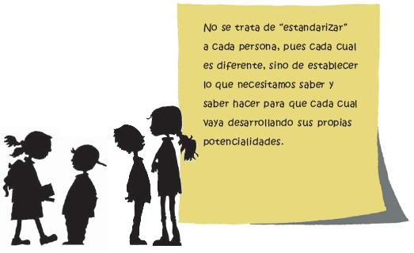
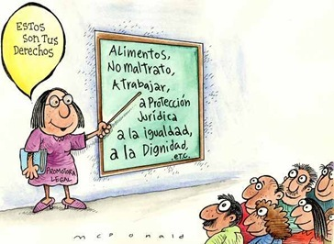
COMPETENCIAS CIUDADANAS
Las competencias ciudadanas son el conjunto de conocimientos, habilidades y actitudes que permiten que una persona se desenvuelva adecuadamente en sociedad y contribuya al bienestar común y al desarrollo de su localidad o región.
Están referidas a la capacidad de ejercer la ciudadanía y de actuar con base en los principios concertados por una sociedad y validados universalmente. Además de relacionarse con la actuación de un individuo, las competencias ciudadanas implican la capacidad para efectuar juicios morales, conocer el funcionamiento del Estado y comportarse e interactuar con otros y consigo mismo.

Slide 6
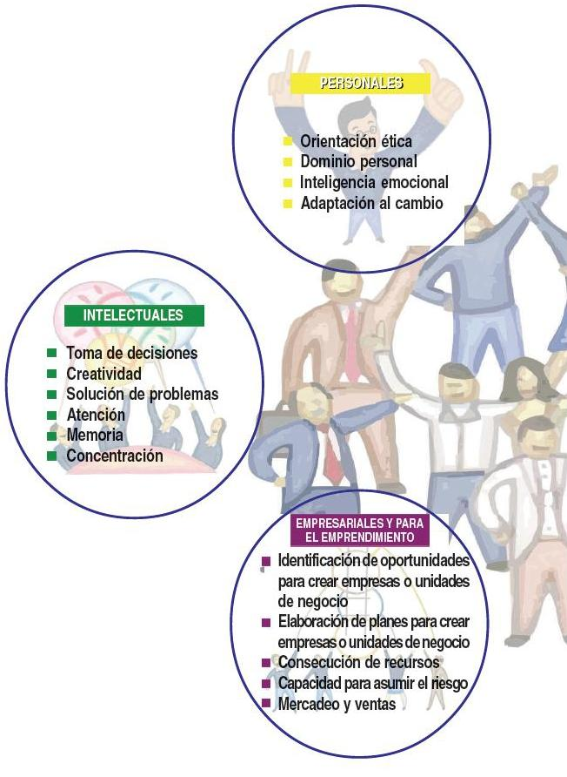
COMPETENCIAS LABORALES
Las competencias laborales son el conjunto de conocimientos, habilidades y actitudes que aplicadas o demostradas en situaciones del ámbito productivo, tanto en un empleo como en una unidad para la generación de ingreso por cuenta propia, se traducen en resultados efectivos que contribuyen al logro de los objetivos de la organización o negocio. En otras palabras, la competencia laboral es la capacidad que una persona posee para desempeñar una función productiva en escenarios laborales usando diferentes recursos bajo ciertas condiciones, que aseguran la calidad en el logro de los resultados.

Slide 7
COMPETENCIAS BÁSICAS
Biología
Educación Ambiental
Matemáticas
Física
Química

Slide 8
COMPETENCIAS CIUDADANAS
Ciencias Sociales
Ética
Filosofía
Ciencias Económicas y Políticas
Lengua Castellana
Inglés
Educación Física

Slide 9
COMPETENCIAS LABORALES
Formación Empresarial
Finanzas
Informática
Diseño
Desarrollo de productos y/o servicios

Slide 10
COMPETENCIAS
BÁSICAS
Intelectuales
Personales
Interpersonales
Organizacionales
Tecnológicas
Empresariales
COMPETENCIAS
CIUDADANAS
COMPETENCIAS
LABORALES

Slide 11
Hilos Conductores

Slide 12
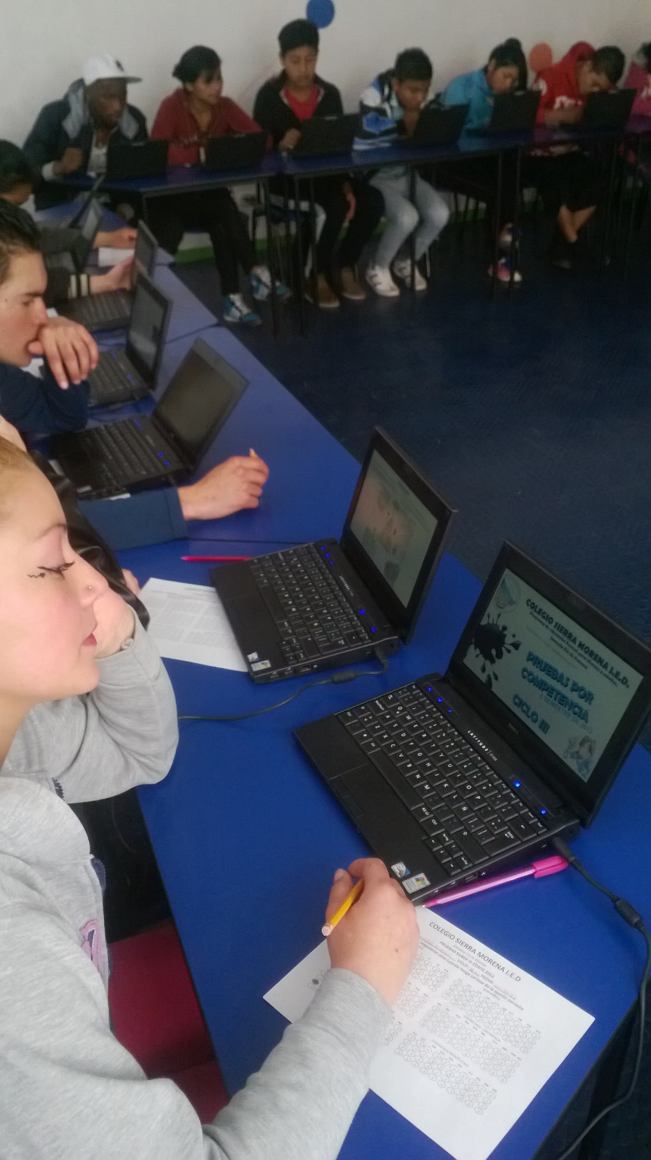
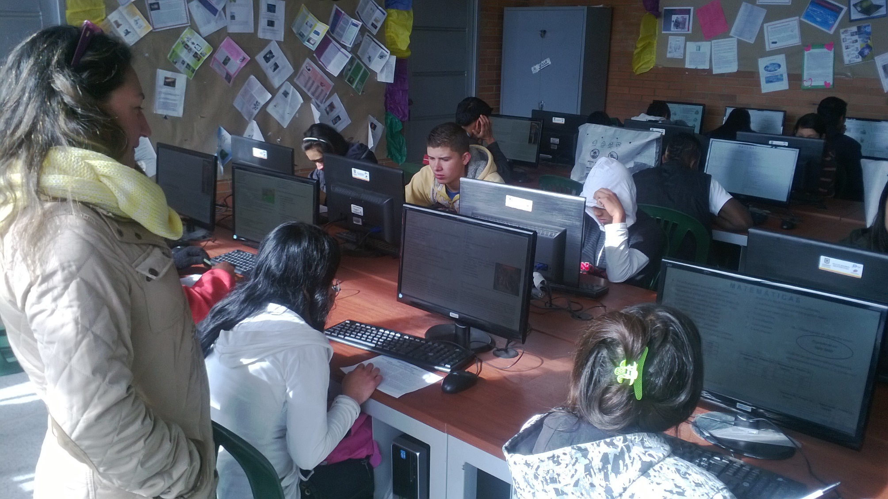
Pruebas por
Competencias
Pruebas por
Competencias

Slide 13
Resultados Finales
Resultados Finales
Día Interdisciplinario.
Muestra Empresarial.
Feria empresarial.

Slide 14
Formación Virtual
Formación Virtual

Slide 15
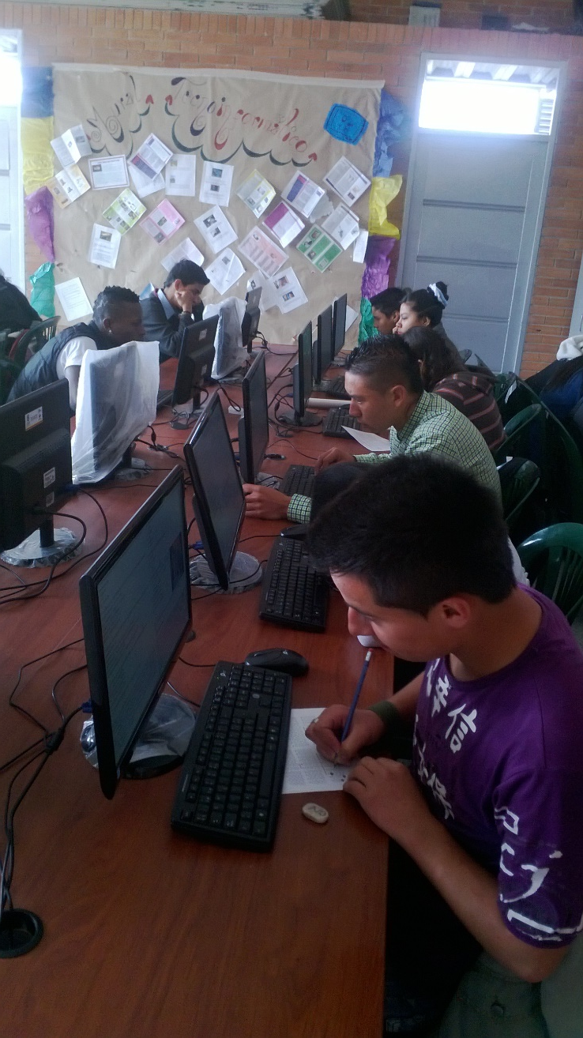
¿Quiénes pueden hacerlo?
¿Quiénes pueden hacerlo?
El perfil del estudiante virtual de nuestra jornada se basa en la flexibilidad de la que habla el decreto 3011, dando la posibilidad de acogerse a esta modalidad siempre y cuando:
Presente carta de solicitud a su director de grupo y al consejo de maestros de la jornada.
Adjunte certificación laboral acreditada para tal fin.
Se comprometa con su educación de manera autónoma y con el apoyo, ayuda y orientación de los maestros de la jornada.
Manifieste interés continuo y presente sus actividades a tiempo y solicite asesoría o “Tutorías” (Lunes de 6:30 a 8:00 pm).
Que genere una disciplina constante del uso de las TIC’s o herramientas tecnológicas para cumplir con una de sus metas, “ser bachiller” del Colegio Sierra Morena, mostrando sentido de pertenencia.

Slide 16
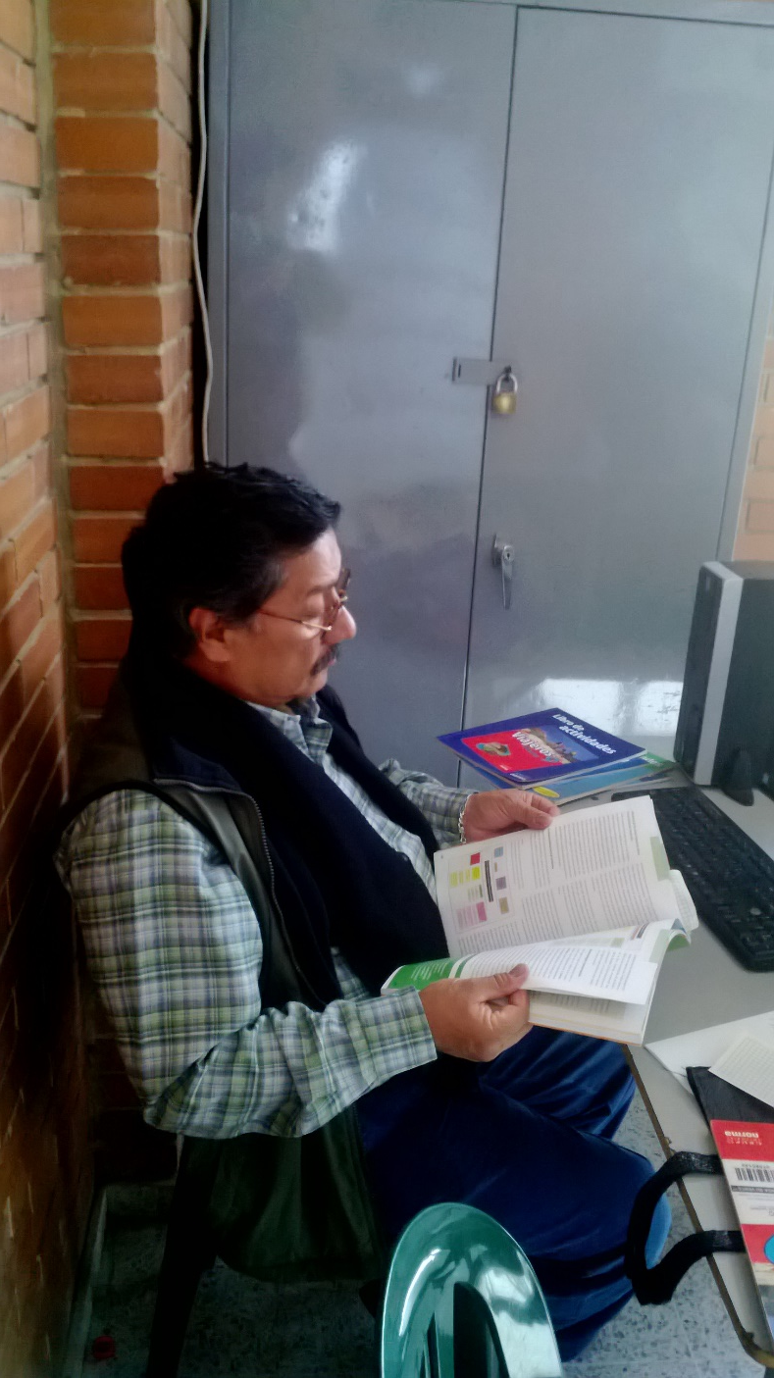
¿Cómo funciona?
¿Cómo funciona?
Planeación, preparación y montaje de actividades en la página web de la jornada Fin de Semana.
Socialización de temas a través de:
Videos.
Juegos.
Guías.
Talleres.
Links.

Slide 17
¿Qué hace el estudiante?
¿Qué hace el estudiante?
El estudiante ingresa a la página web:
Genera una actividad de búsqueda de horarios y demás detalles que necesita para ingresar en cada asignatura.
Descarga las actividades, talleres, videos u otros, con el fin de desarrollar y devolver al e-mail de cada maestro según se indica en cada pestaña (asignatura) que contiene la página web.
Recibe de la misma manera (a vuelta de correo) las observaciones y retroalimentación del maestro con el fin de avanzar o reforzar el tema tratado.
En caso de haber dudas se genera una cita a tutorías para que el maestro indique la corrección o explicación debida a cada tema.
El estudiante avanza de acuerdo con las notificaciones de maestros y finaliza su ciclo virtual cuando alcance los desempeños propuestos en nuestro Plan de Estudios.
www.sierramorenafindesemana.jimdo.com

Slide 18
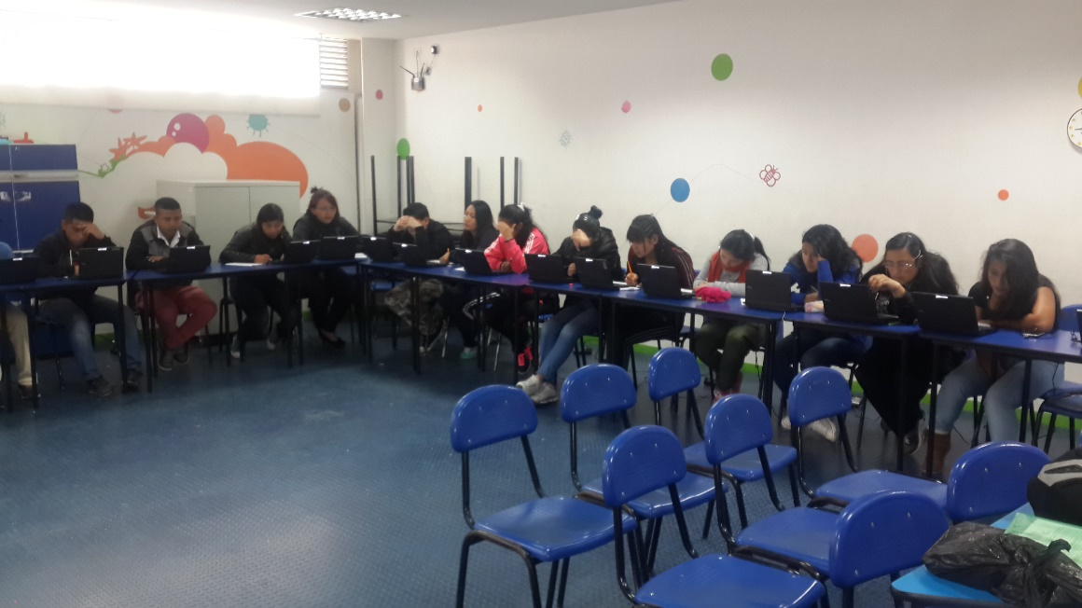
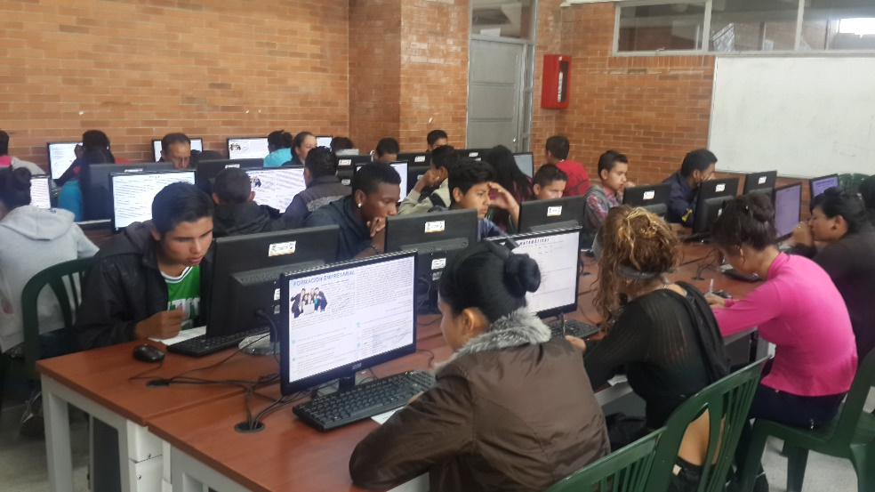
Visite:
Visite:
www.sierramorenafindesemana.jimdo.com
http://colsmfindesemana.blogspot.com/

Slide 19
¡Gracias!
¡Gracias!

